Slide 1
Gyógyszertan
Dr. Zimmerman Katalin
2019.

Slide 2
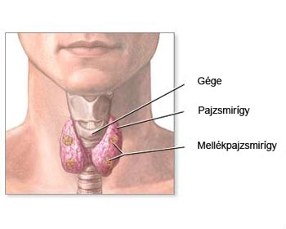

Slide 3
A pajzsmirigy betegségek kezelése
PAJZSMIRIGY
a gége előtt, annak két oldalán található, tömött tapintatú,
páratlan szerv
Hormonja
a jódtartalmú tiroxin és trijódtironin
sejtek anyagcseréjét szabályozza
hatására nő a sejtek oxigénfogyasztása, energiatermelése,
fehérje felépítése
szerepe van a növekedésben, fejlődésben
képzéséhez jód szükséges (jódozott konyhasó!)

Slide 4
A pajzsmirigy betegségek kezelése
Szabályozása
az agyalapi mirigy szabályozza
ha a vérben alacsony a tiroxin mennyisége akkor fokozódik a hipofizisben a TSH termelődése (TSH-pajzsmirigyhormon stimuláló hormon- thyreotrop hormon)
ha a vérben emelkedik a tiroxin mennyisége, ez gátolja a hipofizisben a TSH működését
a pajzsmirigy serkentő hormon működését a hipotalamusz is befolyásolja, mivel a hormonális és idegi szabályozás együttműködik (TRH-thyreotropin felszabadító hormon)

Slide 5
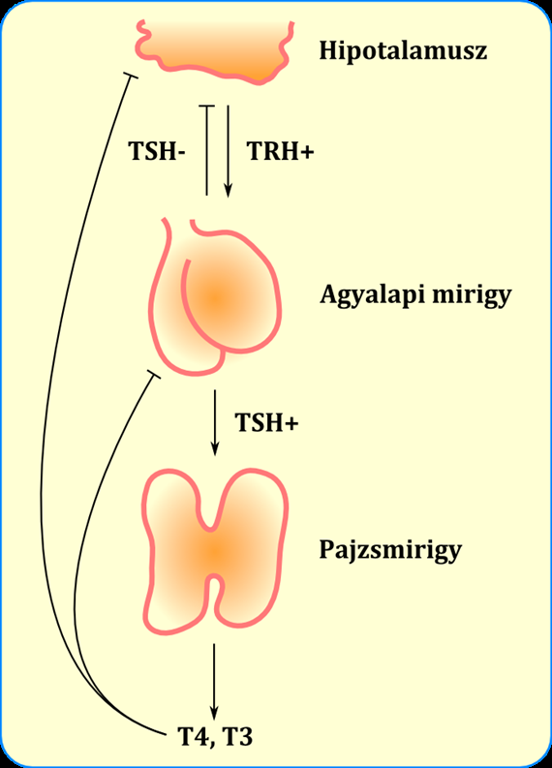
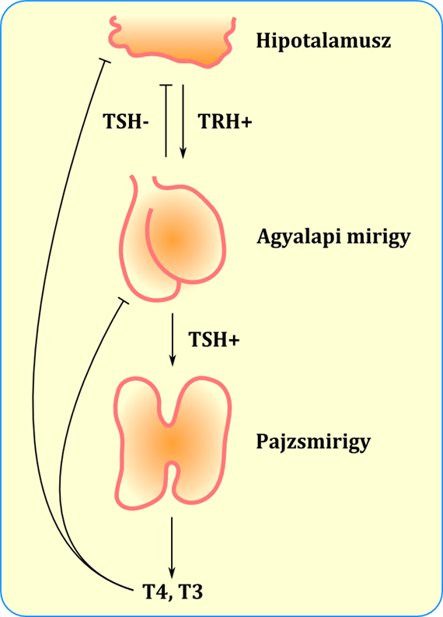

Slide 6
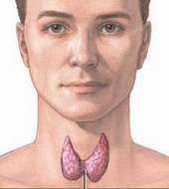
A pajzsmirigy betegségek kezelése
A pajzsmirigy hormonjai
Jód tartalmú hormonok:
trijódtironin (T3)
tiroxin (T4)
Hatásaik
a szervezet anyagcsere-folyamatainak,
az energiaforgalomnak,
a hőszabályozásnak legfontosabb tényezői
A kalcium anyagcserében részt vevő hormon:
calcitonin

Slide 7
A pajzsmirigy betegségek kezelése
A pajzsmirigy hormontermelésének zavarai
Hypothyreosis (alulműködés)
jódhiány miatt
primer: a pajzsmirigy megbetegedése (autoimmun gyulladás)
szekunder: hipofízis eredetű (TSH hiány)
tercier: hipotalamusz eredetű (TRH hiány)

Slide 8
A pajzsmirigy betegségek kezelése
Pajzsmirigy működésének zavarai
Tiroxin hiány
anyaméhben fejlődő magzat:
súlyosan károsodik
testi és értelmi visszamaradottsággal járó aránytalan törpenövés (kretenizmus)
felnőttkorban:
csökken a sejtlégzés és az energiatermelés,
testsúly nő, testi és értelmi levertség, arc duzzadt, petyhüdt, szövetekben sajátos nyákos anyag, vizenyő (myxoedema),
okozhatja a jódhiány is

Slide 9
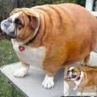

A pajzsmirigy betegségek kezelése
Hypothyreosis tünetei
a szervezet működésének lelassulása,
az arckifejezés egykedvűvé válik,
a hang rekedt, a beszéd lassú lesz,
a szemhéjak csüngnek,
a szemek és az arc puffadttá és duzzadttá válik,
elhízás, szorulás alakul ki,
a hideget nehezen tűri a beteg,
a haj ritkává, és szárazzá válik,
a bőr száraz, pikkelyes és vastag lesz,
zavartság, feledékenység, elbutulás,
gyerekkorban „kreténség” alakulhat ki

Slide 10
A pajzsmirigy betegségek kezelése
Hypothyreosis kezelése: levothyroxyn natrium (Euthyrox, L-
Thyroxin, Letrox)
pajzsmirigyhormon pótlás
Hatás
növelik az alapanyagcserét
serkentik az oxidatív folyamatokat
testhőmérsékletet szabályozzák
TSH- működés visszaszorítása
Mellékhatás
cardiális panaszok (tachycardia, angina, arrythmia)
Kontraindikáció
szoptatásnál óvatosan

Slide 11
A pajzsmirigy betegségek kezelése
Hypothyreosis egyéb kezelése:
TSH pótlás
jód bevitel- kis adag: fiziológiás hatás
napi jód szükséglet kb. 0,1 mg

Slide 12
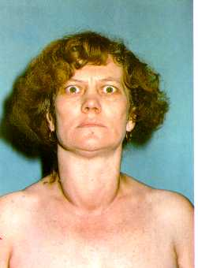
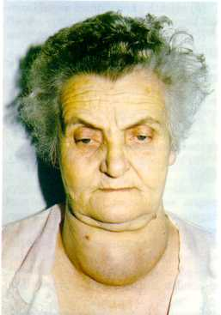
A pajzsmirigy betegségek kezelése
A hyperthyreosis okai
Morbus Graves –Basedow. Autoimmun gyulladás.
Jódhiányos eredetű autonóm göbök, aktiváló mutációk a TSH receptorokban.
Thyreoiditises: a szerv átmeneti gyulladásos destrukciója hormonkiáramláshoz vezet
Pajzsmirigyhormon túladagolás
a serkentő hormon (TSH) fokozott termelődése
pajzsmirigy megnagyobbodást okoz (golyva, struma)

Slide 13
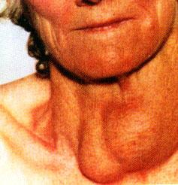
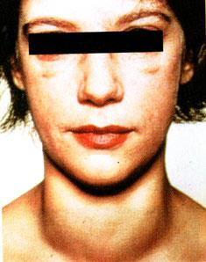
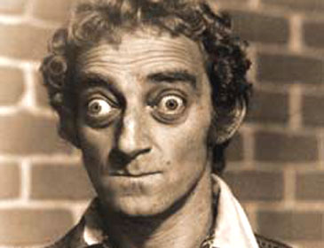
A pajzsmirigy betegségek kezelése
Hyperthyreosis (túlműködés)
struma
Basedow-Graves kór
toxikus adenoma
Hyperthyreosis tünetei
fokozott étvágy mellett a beteg testsúlya csökken,
pszichés nyugtalanság, érzelmi labilitás,
a szív ingerképző- és vezető rendszerének zavarai,
verejtékezés, izgatottság, ingerlékenység,
hasmenés,
a betegek a meleget rosszul tűrik,
„meleg” golyva,
szemgolyók kidülledése,
gyors és erős szívdobogás

Slide 14
A pajzsmirigy betegségek kezelése
Hypertyreosis kezelése
pajzsmirigyhormonok bioszintézisének gátlása
pajzsmirigy sugárdestrukciója
Pajzsmirigyhormonok bioszintézisének gátlása:
Jód- nagy adag
kezdetben a hormonszintézis minden lépését gátolja
hatására a pajzsmirigy kisebb lesz
a hatás átmeneti (10-15 nap), ezután a hatás csökken, sőt az állapot hyperthyreózisba csap át
allergiás reakciót válthat ki
átjut a placentán, magzati golyvát okozhat-tartós alkalmazás terhességben kerülendő

Slide 15
A pajzsmirigy betegségek kezelése
Terápiás indikációk
thyreotoxicus krízis kezelésére
thyreoidectomia műtéti előkészítése céljára
nukleáris vészhelyzetben súlyos reaktorbalesetek során alkalmazandó sugárprofilaxisra, a jódizotópok szervezetbe történő beépülésének és így a pajzsmirigyártalomnak a megelőzésére

Slide 16
A pajzsmirigy betegségek kezelése
Gyógyszeres terápia
thiouracil (Propicyl) thiamazole (Metothyrin)
Hatás
jódbeépülés gátlás
Mellékhatás
csontvelő károsítás
leukopenia, thrombocytopenia
vérképet rendszeresen ellenőrizni kell
néha toxikus májártalom
Kontraindikáció
terhesség, szoptatás, 6 év alatti kor (thiouracil)

Slide 17
A pajzsmirigy betegségek kezelése
Pajzsmirigy sugárdestrukciója
I131 jód izotóp
a pajzsmirigy aktívan felveszi
ß-sugárzást bocsát ki
csak a pajzsmirigyet károsítja
Basedow kórban, golyvában, pajzsmirigy eredetű rosszindulatú daganatban
Kontraindikáció
terhesség, szoptatás, gyermekkor

Slide 18
A pajzsmirigy betegségek kezelése
Szimpatolitikumok
a hyperthyreosis cardialis tünetei β-szimpatolitikumokkal mérsékelhetők
a β-receptor-blokkolók közül leghatékonyabb a propranolol
ß-blokkoló kontraindikációja esetén (asthmában) a Ca⁺⁺-csatorna-blokkoló diltiazem adható

Slide 19
Köszönöm a figyelmet!

